Slide 1

Mon livre favori est…

Slide 2
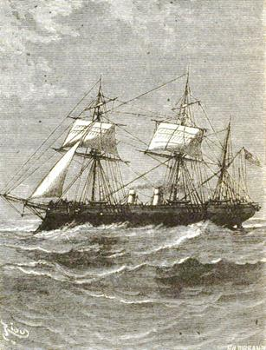
Au début de l’histoire, le grand bateau Scotia a une collision avec quelque chose d’inconnu.

Slide 3
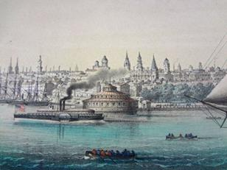
Pendant ce moment, Aronnax, un travailleur au musée de Paris, avec son ami Conseil partent à New-York pour trouver la créature mystérieuse.

Slide 4
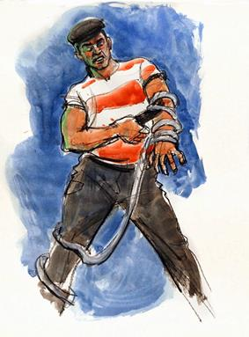
À New-York, ils rencontrent un harponneur Canadien qui s’appelle Ned Land.

Slide 5
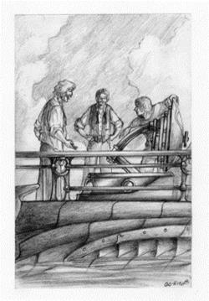

Les trois personnes découvrent rapidement que la créature mystérieuse est un sous-marin secret Nautilus.

Slide 6
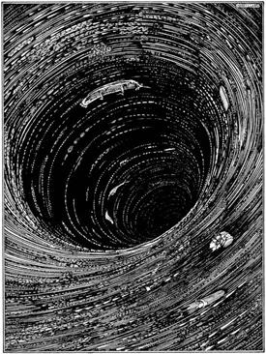
À la fin de l’histoire, il y a une catastrophe.

Slide 7
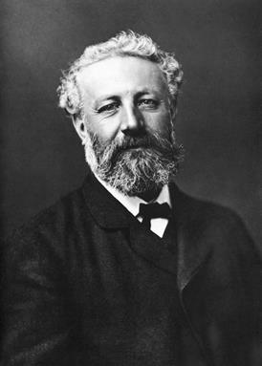
Jules Verne est né en 1828 et il a était attiré par des voyages depuis son enfance.

Slide 8
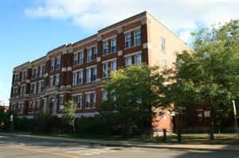
Enfin je vous recommande de lire ce livre.
Merci de m’avoir écouté…

